Slide 1
Jméno autora: Mgr. Olga Bayerlová
Datum vytvoření: 22.04.2013
Číslo DUMu: VY_32_INOVACE_13_AJ2V
Ročník: I.
Anglický jazyk
Vzdělávací oblast: Jazyk a jazyková komunikace
Vzdělávací obor: Anglický jazyk
Tematický okruh: V kuchyni
Téma: Činnosti
Metodický list/anotace: Prezentace určená pro opakování pomocí projekce PC nebo formou vytištění pracovního listu s následnou kontrolou. Vhodné k procvičování a doplnění slovní zásoby.

Slide 2
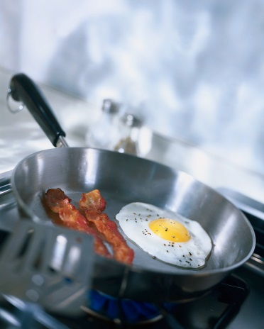
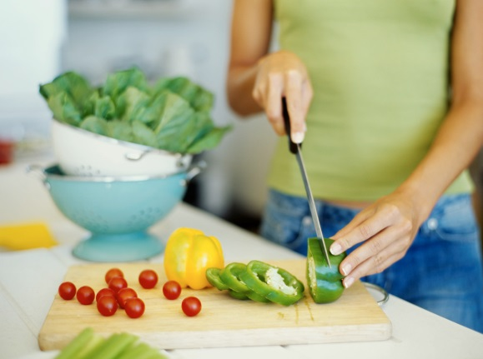
Activities in the kitchen
What does it mean in Czech
cooking
baking
serving
mixing
cutting
slicing
chopping
frying
grilling
stewing
boiling
roasting
washing up
* fried egg/sunny side up egg

Slide 3
Activities in the kitchen
Solution
cooking - vaření
baking - pečení
serving - servírování
mixing - míchání
cutting - krájení
slicing - krájení na plátky
chopping - sekání nadrobno
frying - smažení
grilling - grilování
stewing - dušení
boiling - vaření ve vodě
roasting - pečení/opekání
washing up - mytí nádobí
* fried egg/sunny side up egg

Slide 4
Homework
What‘s your favourite recipe for….?
  starter
  soup
  main dish
  dessert
  coctail
Plan your own menu for a birthday party.

Slide 5
Citace:
Zdroj obrázků: MS Office, Verze: 14.0.6129.5000 (64bitová verze)

